Slide 1


Slide 2

Teconología en Radiología
Unidades Radiológicas

Slide 3

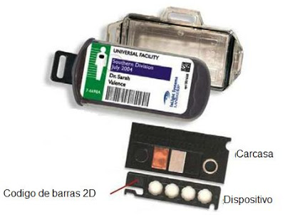
Unidades Radiológicas
Introducción
El constante crecimiento del uso de radiaciones ionizantes en el Diagnóstico por Imágenes nos obliga a mantener una adecuada gestión de las dosis impartidas a los pacientes en cada estudio realizado. La dosimetría en radiología es un tema difícil de abordar, pero de vital importancia para una adecuada estimación de las dosis con las cuales se está trabajando.
En el campo del radiodiagnóstico y la correspondiente dosimetría se necesitan varias magnitudes y unidades, algunas pueden medirse directamente.

Slide 4
Unidades Radiológicas
Dosis Absorbida, D
La dosis absorbida D, es la energía absorbida por unidad de masa. Esta magnitud se define para cualquier tipo de radiación ionizante (no solo para radiación electromagnética, como en el caso de la “exposición”), y para cualquier material.
D = E/m.
La unidad del SI de D es el gray [Gy].
1 Gy = J/kg.
La unidad antigua era el “rad”. 1 Gy = 100 rad.

Slide 5
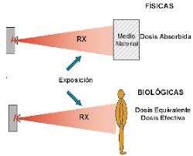
Unidades Radiológicas
Dosis Equivalente, H
Las investigaciones en radiobiología demuestran que para un mismo valor de dosis absorbida, los daños biológicos son diferentes en función de la radiación incidente. Por ejemplo, las partículas alfa o los neutrones generan un daño biológico mayor que la radiación X o gamma (g) para una misma dosis absorbida.
La dosis equivalente H es la dosis absorbida multiplicada por un factor sin dimensiones de ponderación de la radiación, w_{R}, que expresa la eficacia biológica de un cierto tipo de radiación
Para evitar confusión con la dosis absorbida, la unidad de dosis equivalente en el SI se llama sievert (Sv). La unidad antigua era el “rem”
1 Sv = 100 rem

Slide 6
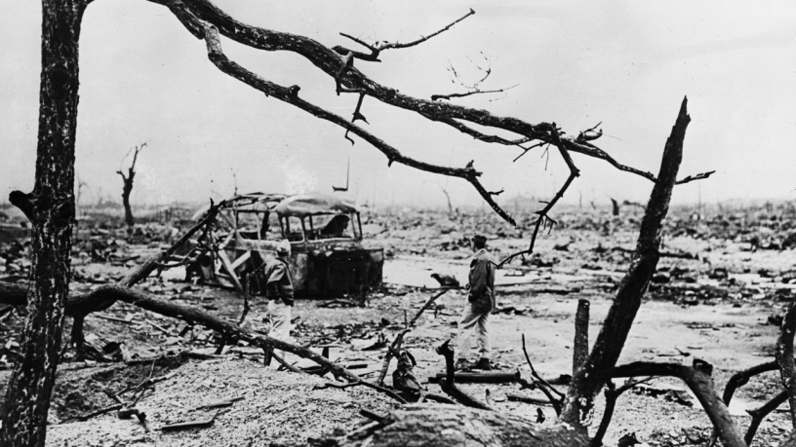
Unidades Radiológicas
Factor de ponderación de la radiación, wR
La radiactividad causó la enfermedad y muerte después de los bombardeos de Hiroshima y Nagasaki a aproximadamente el 1 % de las personas expuestas que sobrevivieron a las explosiones iniciales. La tasa de mortalidad debida a la radiación fue más elevada en Hiroshima, porque aunque Fat Man (el nombre de la bomba usada en Nagasaki) tenía un rendimiento más alto que Little Boy (el nombre de la bomba usada en Hiroshima), Fat Man era un arma de plutonio, la cual para el mismo rendimiento fue mucho menos radiactiva que un arma de uranio.
Para la mayoría de las radiaciones usadas en medicina (rayos X, γ, β) w_{R} = 1, por lo que la dosis absorbida y la dosis equivalente son numéricamente iguales
Las excepciones son:
  Partículas alfa (w_{R} = 20)
  Neutrones (w_{R} = 5 - 20).

Slide 7
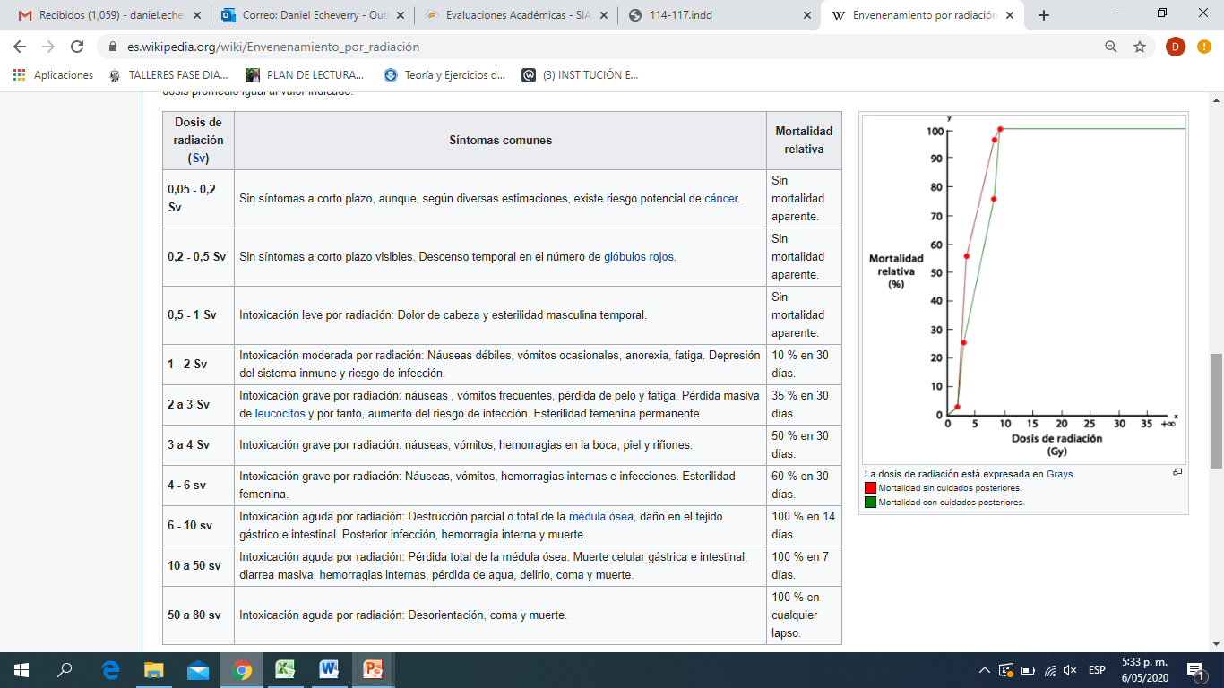
Unidades Radiológicas
Taller en clase
Estimado estudiante, a continuación encontrará una tabla donde se expresan unas dosis de radiación en Sv (dosis equivalente). Asumiendo que el tipo de radiación al que se ha expuesto el personal es Rayos X, usted deberá hacer los ajustes necesarios y/o requeridos para expresar los valores de las dosis en RAD y Gy (dosis absorbida).
Atender las explicaciones del docente para la entrega de la evidencia.

Slide 8

¡GRACIAS!

